Slide 1

ČESKÉ ZEMĚ PO HUSITSKÝCH VÁLKÁCH
44.

Slide 2
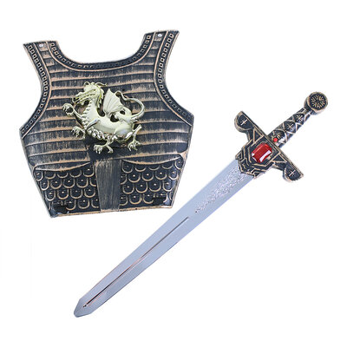
CO SE REVOLUCÍ ZMĚNILO?
důležité změny:
  vzrostla moc a bohatství vyšší i nižší šlechty a měst
  rozdělení této skupiny obyvatel dle postavení a majetku na:
STAVY
PANSKÝ – VYSOKÁ ŠLECHTA
RYTÍŘSKÝ – NIŽŠÍ ŠLECHTA (RYTÍŘI, ZEMANÉ)
MĚSTSKÝ – ZÁSTUPCI KRÁLOVSKÝCH MĚST
STAVOVÉ měli značnou moc
členové zemských sněmů – spravovaly zemi
každý šlechtic jeden hlas, každé město jeden hlas
každý hlas se „vážil“ – měl hodnotu dle postavení svého majitele

Slide 3
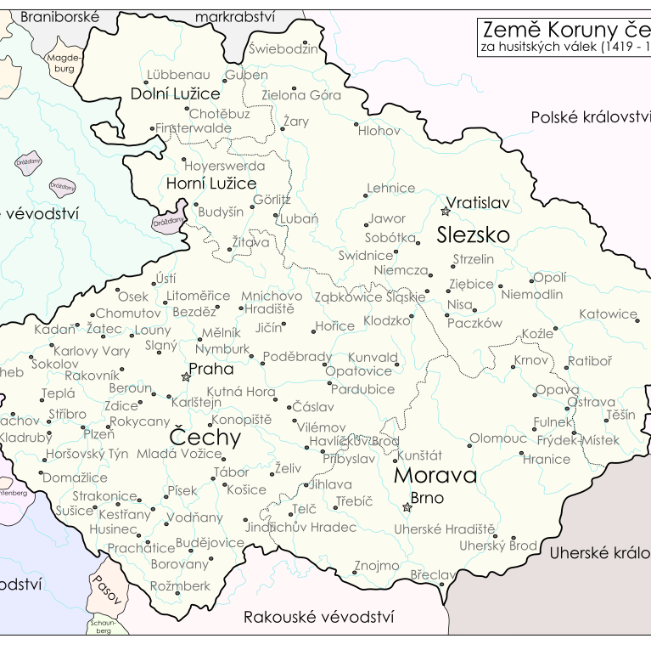
CO SE REVOLUCÍ ZMĚNILO?
  církev ztratila z velké části moc a majetek
  většina klášterů a kostelů – vydrancována
  upadalo hospodářství, kultura i vzdělání
  zpřetrhané vazby Zemí koruny české na okolní země
  + HUSITSTVÍ - první pokus o spravedlivé uspořádání společnosti v Evropě

Slide 4
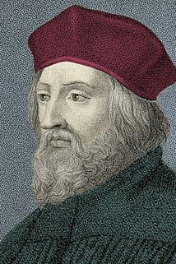
ZJEDNODUŠENÍ PRAVOPISU
rozšíření češtiny jako jazyka společnosti napříč jejími vrstvami
i díky zjednodušení pravopisu → Jan Hus
místo spřežek a zdvojených písmen začal používat tzv. diakritická znaménka (háčky a čárky, dřív se nazývaly „nabodeníčka“)
czas = ?
rzyeka = ?
nassye = ?
dlouhé samohlásky označoval čárkou, měkké souhlásky tečkou – psána rychle => vznikl háček

Slide 5
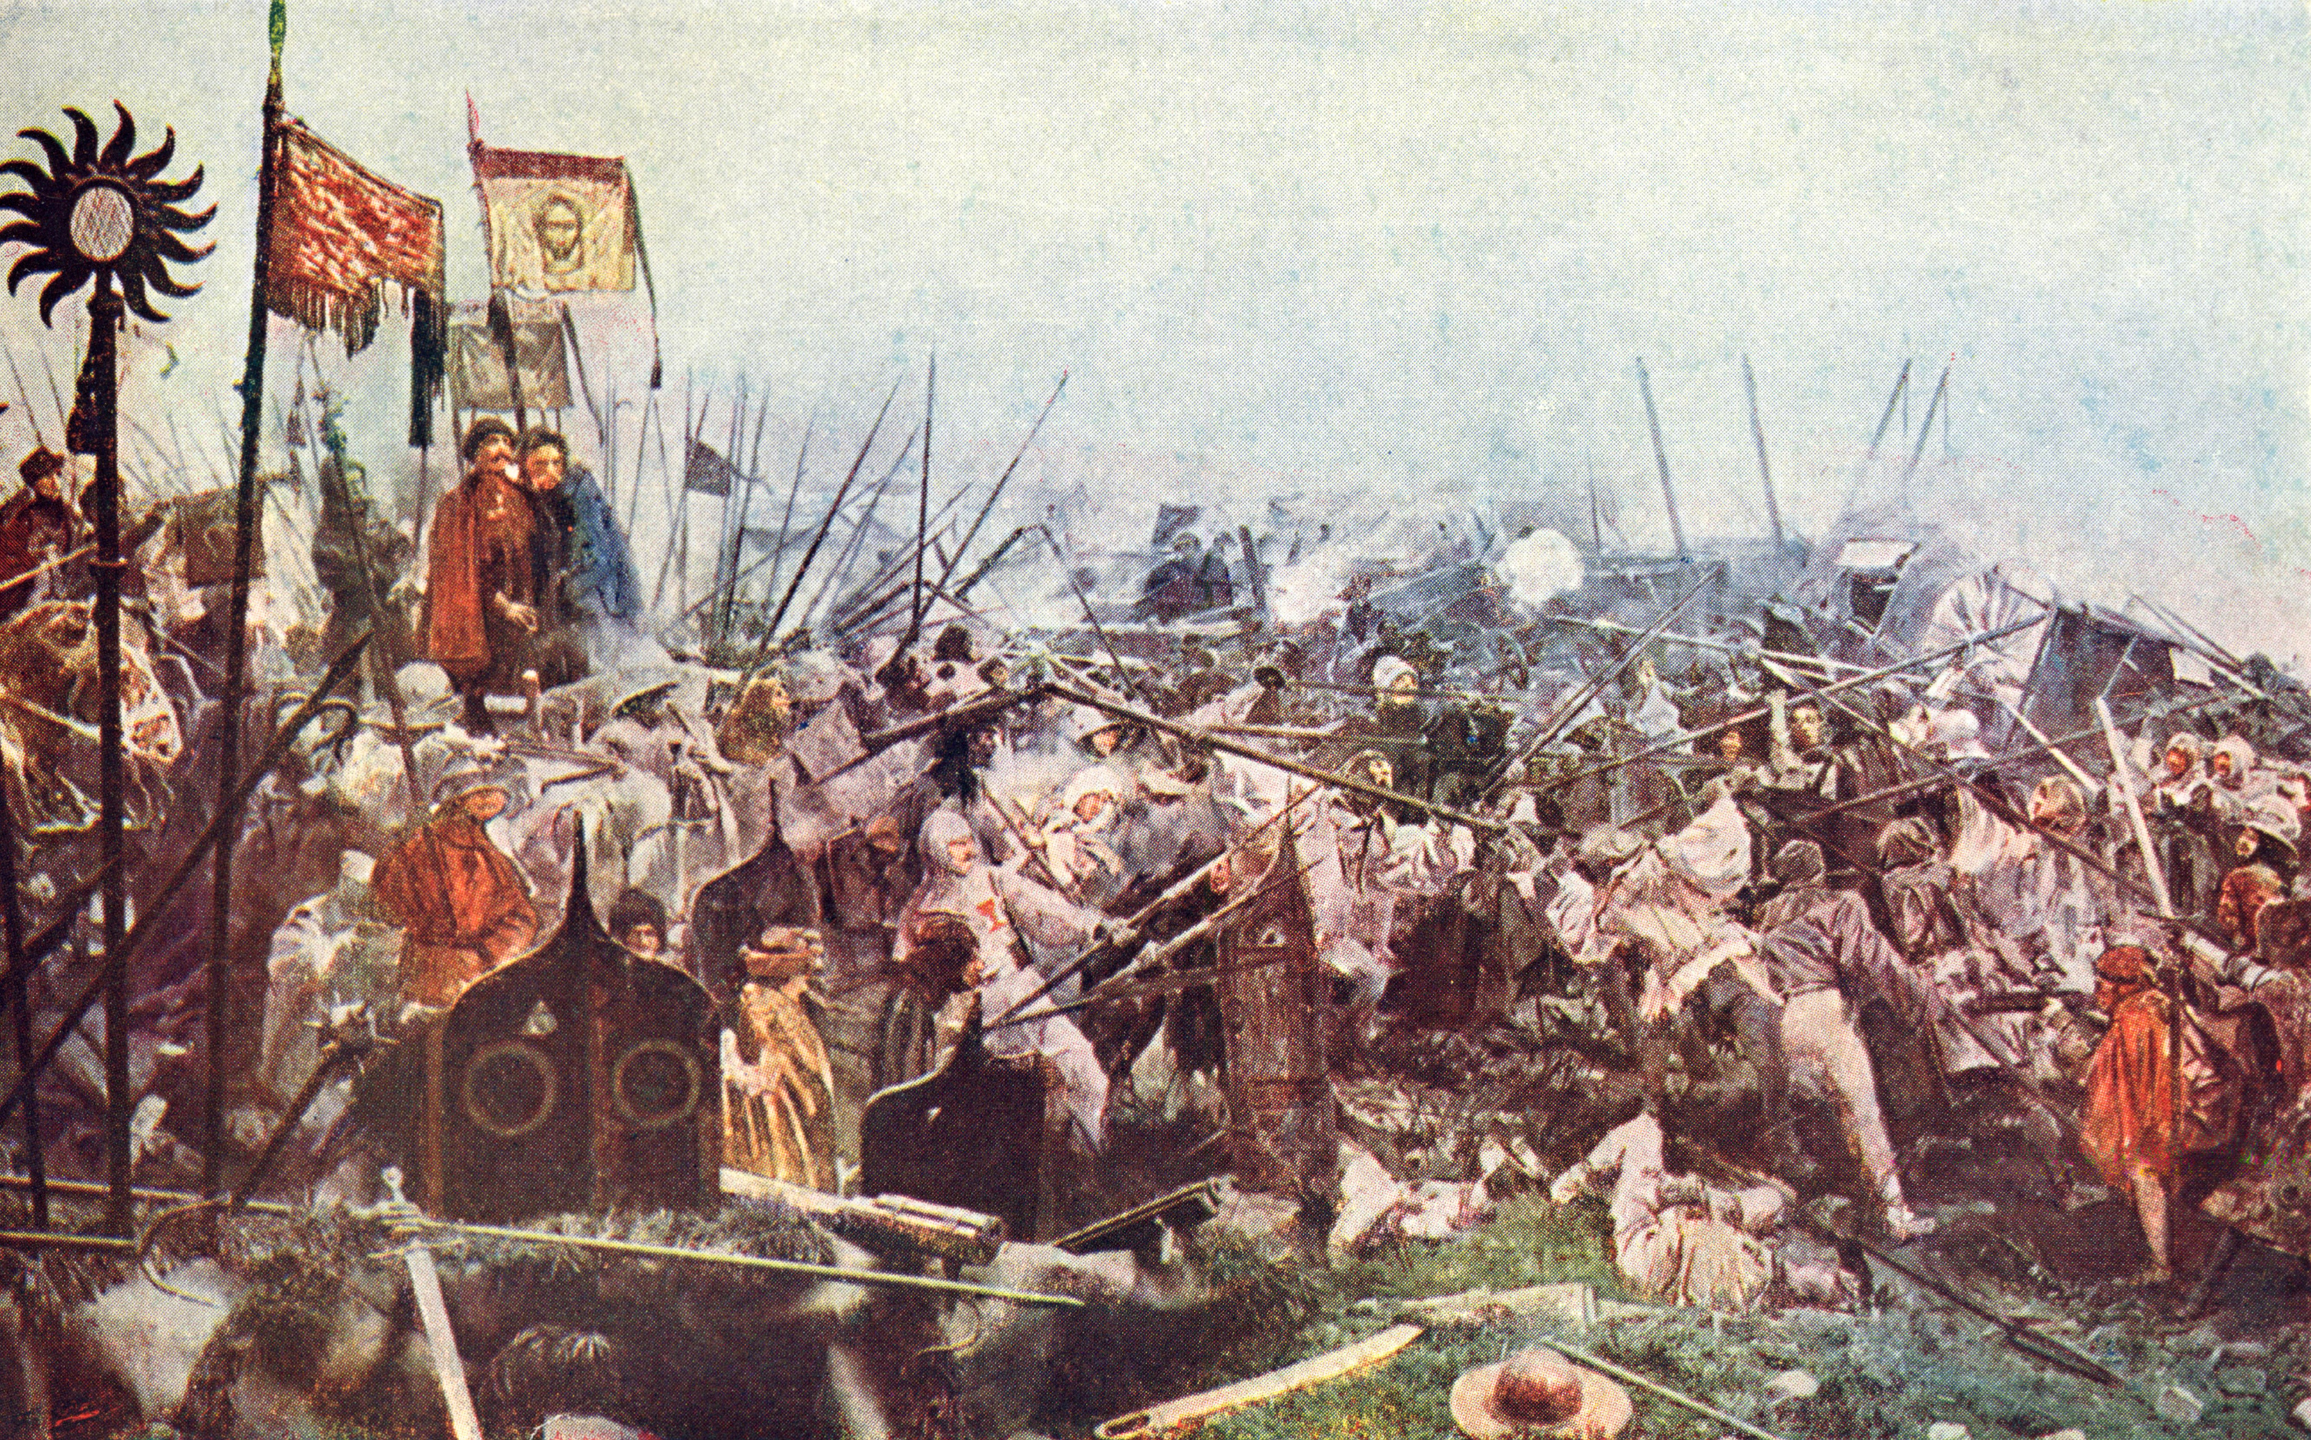
Sečteno podtrženo – co přinesla revoluce?
vzniká nová česká církev - kališnická
vzrůst vlivu stavu měšťanů (ve sněmu)
ústup moci duchovenstva
rozšíření češtiny
posílení národního sebevědomí => schopnost uhájit zemi
  inspirace pro umělce: Fr. Palacký, A. Jirásek, J. Vrchlický, M. Aleš, A. Dvořák,…

Slide 6
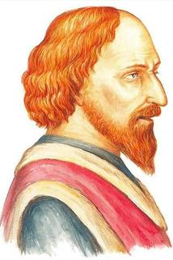
… a králem je Zikmund ☺
dočkal se v roce 1420 na čas – odvolán – a pak až v roce 1436
(1433 dokonce korunován římským císařem)
po roce oficiální vlády však umírá
stihne ale vdát svou jedinou dceru za Albrechta Habsburského, jehož byl poručníkem

Slide 7

VIDEOOO ☺
Jak dokázal Jan Žižka velet husitům úplně slepý? – YouTube
Byl Zikmund Lucemburský skutečně proradným králem? - YouTube

